Slide 1

KIỂM TRA BÀI CŨ
Câu hỏi 1: Em hãy nhắc lại cách chọn màu vẽ và màu nền?
Để chọn màu vẽ em nháy nút trái chuột lên một ô màu trong hộp màu
Để chọn màu nền em nháy nút phải chuột lên một ô màu trong hộp màu
- Màu vẽ thường được dùng để vẽ các đường như đường thẳng, đường cong.
Câu hỏi 2: Màu vẽ và màu nền được dùng như thế nào?
- Màu nền: thường được dùng để tô màu cho phần bên trong của một hình.

Slide 2




Em hãy quan sát 2 bức tranh và nêu nhận xét của mình về hai 2 ngôi nhà trong 2 bức tranh

Slide 3

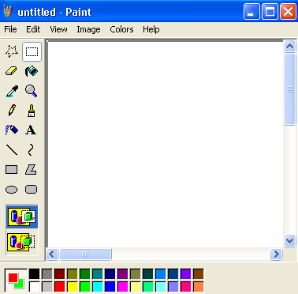


Tin học
Phần 4. Bài 1:Tập tô màu
(Tiết 2)
Làm quen với hộp màu
- Hộp màu nằm ở phía dưới màn hình của paint
Hai ô bên trái hộp màu cho e biết màu vẽ, màu nền
Màu vẽ
Màu nền

Slide 4
Tin học
Phần 4. Bài 1:Tập tô màu
(Tiết 2)
Làm quen với hộp màu
- Hộp màu nằm ở phía dưới màn hình của paint
Hai ô bên trái hộp màu cho e biết màu vẽ, màu nền
Màu vẽ
Màu nền

Slide 5
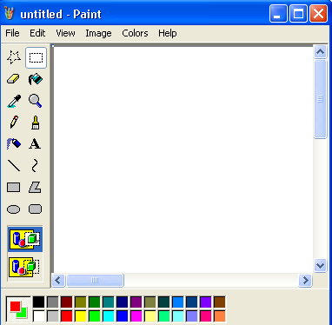
Tin học
Phần 4. Bài 1:Tập tô màu
(Tiết 2)
Làm quen với hộp màu
2. Tô màu
Để tô màu em dùng công cụ
Tô màu:
Công cụ Tô màu

Slide 6
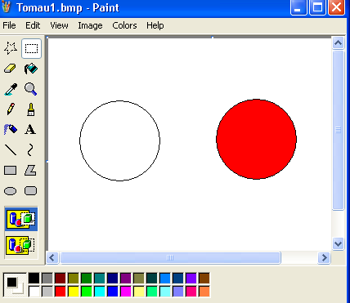
Tin học
Phần 4. Bài 1:Tập tô màu
(Tiết 2)
Làm quen với hộp màu
2. Tô màu
Các bước thực hiện
Bước 1: Nháy chuột để chọn công cụ trong hộp công cụ
Bước 2: Nháy chuột chọn màu tô
Bước 3: Nháy chuột vào vùng muốn tô màu

Slide 7

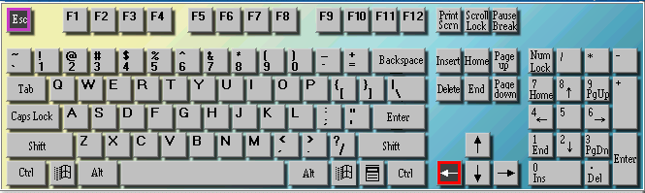
* Chú ý :
- Nếu tô nhầm, hãy giữ phím Ctrl và gõ phím Z để lấy lại hình trước đó để tô lại.
- Khi tô màu bằng công cụ tô màu hình đó phải ko được hở, nếu không màu sẽ bị loang.
Nhấn giữ phím CTRL
Gõ phím Z

Slide 8

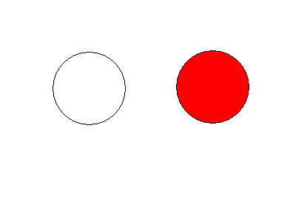

THỰC HÀNH
Mở tệp Tomau2.bmp để tô màu cho ngôi nhà theo mẫu
Mở tệp Tomau1.bmp để tô màu đỏ cho phần bên trong của hình tròn
Mở tệp Tomau3.bmp để tô màu theo mẫu

Slide 9
CỦNG CỐ
Để tô màu cho một bức tranh em phải thực hiện như thế nào?
Các bước thực hiện
Bước 1: Nháy chuột để chọn công cụ trong hộp công cụ
Bước 2: Nháy chuột chọn màu tô
Bước 3: Nháy chuột vào vùng muốn tô màu

Slide 10




CHÚC QUÍ THẦY CÔ SỨC KHOẺ, HẠNH PHÚC

